Slide 1
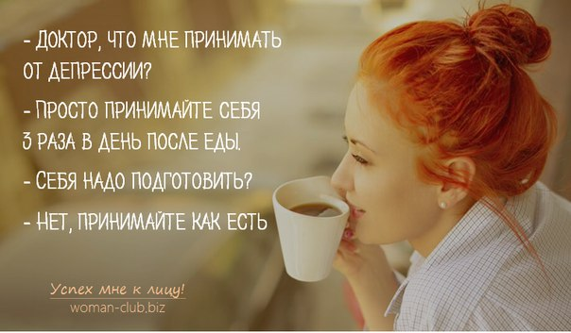
Выбирая себя
ДАВАЙ, ПОГОВОРИМ…
Составитель
методист ресурсного центра
ГБОУ ДО РК ДОЦ Сокол»
Нестеренко Е.В. resurssentr@yandex.ru

Slide 3
Всё то, что мы с вами наметили развивать,
не может реализоваться без любви к себе.
Почему?
Любовь к себе – наилучшая мотивация для самосовершенствования, а не для успокоения на том, что есть.
Ведь лучше делать, помогать хочется именно любимому, а не тому, к кому ты равнодушен.
Отказ или неспособность человека «заниматься собой» — и есть показатель его нелюбви к себе.

Slide 4
Почему любить себя выгодно?
Единственное живое существо, с которым вы проживёте вместе всю свою жизнь – это вы сами.
Кому приятно жить с не любимым?
А возится с ним?
Вкладывать в него силы и время?
Если себя не любишь, то, что это за жизнь?
Какое удовольствие она приносит?
Поэтому у нас нет выхода. Мы, выбираем себя!

Slide 5
Начнём с самого простого: что мы говорим о себе? Произнесение слов – это тоже дело.
Мысль – великая сила
Большинство людей живет в состоянии хронического недовольства своим телом, своей внешностью
Недовольство своей фигурой приводит к тому, что тело «выпячивает» те самые части тела, которые, наоборот, хотелось бы «втянуть» (получаете то, что осуждаете).
Notes:
Каждая мысль в нашем сознании вызывает в нашем организме определённую химическую реакцию.

Slide 6
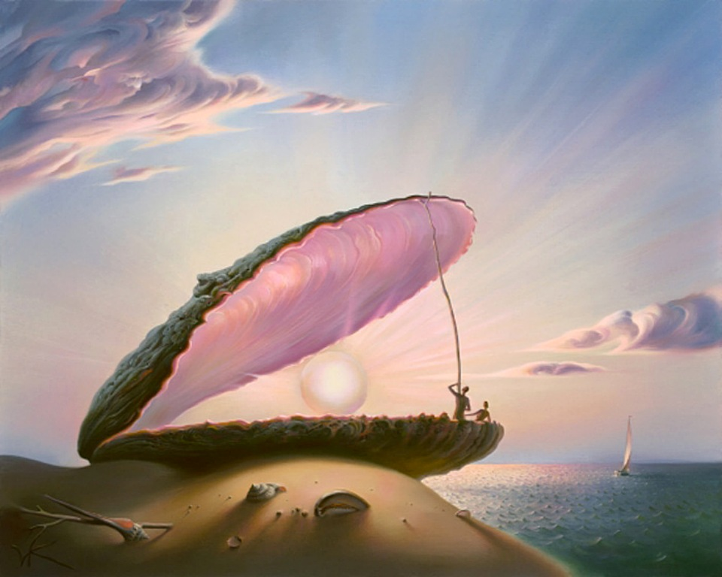
Посмотри на себя глазами других
Попросите близкого человека рассказать вам, что ему в Вас нравится.
Слушайте внимательно и молча.
Тревожный чемоданчик\ПГ\Эксперимент Dove Как мы видим себя vs Как нас видят други.mp4

Slide 7
Люблю себя, значит:
Берегу. Когда Вы, что-то очень сильно любите, Вы естественно бережете это «как зеницу ока». Вы, стараетесь дать этому человеку, все самое лучшее.
Забочусь. Кому нужны эти жертвы и недосыпы. Разве любящий человек, позволит не досыпать любимому телу, смотря до полуночи в экран телевизора или в пустую листать бесконечную ленту контакта?
Балую. И не только плюшками, а какими-то приятными «вишенками». Разрешаю валяться по утрам (без угрызение совести), принимать ванну, балую себя магазинами и встречей с друзьями.
Наряжаю. Нет вообще не красивых людей, есть люди которые не умеют за собой ухаживать, одевать и мыть.
Жалею. Жаловаться всем на свою жизнь, ничего общего с жалеть себя не имеет. Жалеть себя нужно. Просто говорите себе подбадривающие слова.
Уважаю. Любовь без уважения, вообще не может существовать. Тогда, о какой любви может идти речь, когда Вы позволяете бить и обижать себя? Разве любящий человек может позволить агрессию и унижения в свой адрес?
Ценю. Ценить себя, это значит адекватно оценивать свои возможности.
Позволяю. Позволяю быть собой. Не пытаюсь кого-то копировать, кому-то подражать. Не думаю, что быть такой не правильно и не красиво, а позволяю быть себе индивидуальной. Позволяю заниматься тем, к чему лежит душа. Не ругаюсь и не обижаюсь на себя. Обижать, любимого человека не стоит, кроме как защиты, вы все равно ничего в ответ не получите.
Дарю. Дарю то, что любит, а не то, что нужно: по возрасту, состоянию кошелька или по соц. статусу.

Slide 8
ЛЮБИТЬ СЕБЯ
Упр. Хвалим себя перед зеркалом, любуемся собой
Фраза строится следующим образом: называется конкретная часть тела и она описывается прилагательными. Находятся слова, которые могут рожать внутри вас приятные ассоциации. Вкусные слова. Это особенно важно, когда вы описываете те части вашего тела, которые пока вами ещё не любимы. Вы не заставляете себя любить их! Заставить себя невозможно. А вы просто находите приятные вам слова, то, что есть в этих частях вашего тела приятного, и с любовью это называете.
Обратите внимание: если вдруг о чём-то не хочется говорить, там, и заключена проблема. Значит с этой частью себя, вы не дружите пока. Подружитесь и полюбите друг друга через похвалу и любовное описание.
Любовь — это принятие и забота.

Slide 9
Увижу - поверю, сказал человек Поверишь - увидишь, сказала вселенная

Slide 10
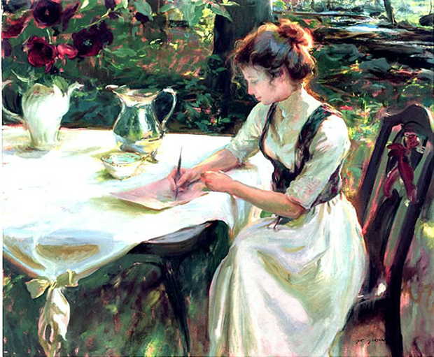
Записывайте!
Зачем?
Познать себя
Ради прорыва
Дать своим раздумьям выход, перенося и на бумагу, и освобождая место для новы мыслей, которые часто вам приносят необходимую ясность.
Возможность снизить темп. (Остановиться и оглянуться на прожитый день, месяц, год)
Успех приходит в результате целенаправленных действий, а ведение записей развивает целеустремленность

Slide 11
Идеальная Я
Если вы не заботитесь о своем теле, где вы собираетесь жить? (Быть в форме – это состояние души и тела, Стройность можно воспитать)
Что доставляет вам радость и может являться источником эмоционального восстановления?
Что вы можете изменить или добавить в свою жизнь, чтобы испытывать в течение дня больше радости?
Если бы Вы знали ответ, каким бы он был?
Какое самое приятное событие за сегодняшний день, почему это важно?
Чего я опасаюсь?
Что я давно мечтала сделать?
Чего я избегаю?
Если мои наихудшие опасения оправдаются, как я с этим справлюсь?
Кто или что на сегодняшний день крадет у меня силы?
Какое послание предлагается в этой ситуации?
Что бы я хотела изменить в своей жизни через год?

Slide 12
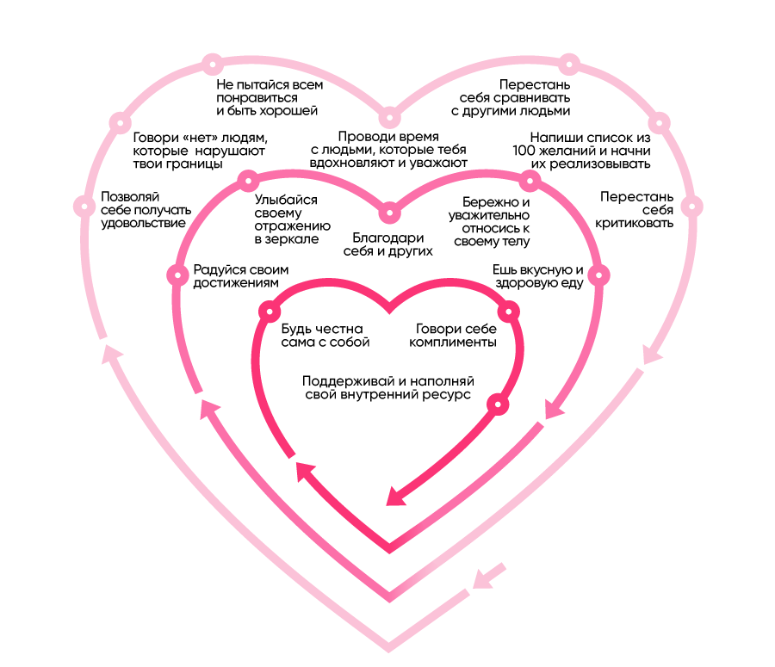
Выбирая себя
Инструкция
Двигайся последовательно от внешнего края сердца к внутреннему.
Не спеши.
Прочувствуй, как прокачивается «мышца» любви к себе.

Slide 13
Поговорим?
Именно любящий себя человек может любить и других. У него любви избыток. Он делится излишками – ему это не трудно.
Не любящему себя человеку любви не хватает. Он «любит» по принципу: «Люби Меня!» То есть: «Дай! Дай!» Он заполняет за счёт других пустоту внутри себя. За это он готов и платить своей любовью. Но много ли её? И какой у неё характер: истеричный, отчаянный, жертвенный «последнее ведь отдаю»?
Но пустоты в душе ведь не исчезают. Их надо всё время заполнять. Отсюда возникает привязанность и зависимость от того, кто подпитывает – от партнёра. «Не отпущу тебя! Ты – мой! Ты – моя!» Будь донором пожизненно. Ведь сам уже любовь в себе производить, не способен. Так любят многие люди, и другой любви, что самое интересное, они и не знают, и даже не признают. Остальное, по их мнению – не любовь! А так — мимолётные чувства.
Пусть каждый любит или не любит по-своему. Но какая любовь согласуется с принципом дарения и искусством очарования? Есть прекрасное определение любви: «Любовь – это бескорыстное восхищение существованием другого человека, существованием себя и других людей». Дарить чрез восхищение намного приятнее и легче.
Совет, который можно принять как задание: дари любовь (симпатию, чувства, доверие, нежность) первым. Не жди взамен. Не торгуйся: «Полюби меня, и тогда я – тебя».
Если у меня этого много, зачем требовать взамен? Кстати, если кто-то мне любовь дарит, я охотно её и приму. Почему бы и нет? Это приятно. Как и где это применить в жизни? Ты ведь сообразишь.

Slide 14
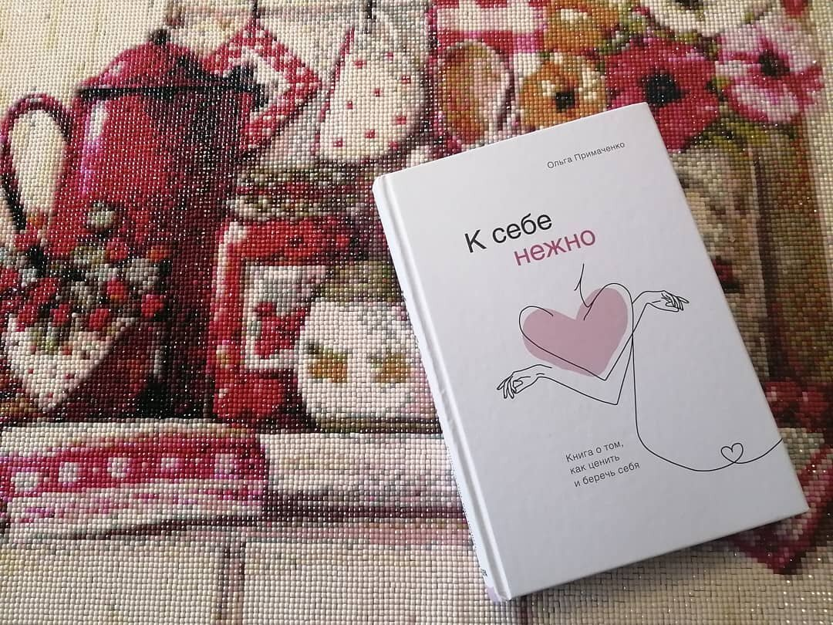
Настоящий мастер не ищет ресурсное состояние, настоящий мастер живет в ресурсном состоянии»
Использованная литература
Некрасова, М. В. Ресурсное состояние как профилактика эмоционального выгорания педагогов / М. В. Некрасова. — Текст : непосредственный // Молодой ученый. — 2018. — № 17 (203). — С. 285-288. — URL:
Ольга Примаченко «К себе нежно».
Электронный ресурс:
https://careerist.ru/news/top-10-samyx-stressovyx-professij-v-rossii.html (дата обращения: 10.04.18). Sarina Houston — The I'M SAFE Checklist [Электронный ресурс]. — Режим доступа: https://www.thebalancecareers.com/the-i-m-safe-checklist-282948 (дата обращения: 15.04.18). Тони Шварц — Жизнь на полной мощности. Управление энергией — ключ к высокой эффективности, здоровью и счастью [Текст]: [пер. с англ.] / Тони Шварц, Джим Лоэр /. — 2-е изд. — М.: Манн, Иванов и Фербер, 2017. — 176 с.
anastasiamilan-nuzhno-lubit-i-prinimat-sebya
https://moluch.ru/archive/203/49640

Slide 15
Будьте здоровы, красивы, успешны и счастливы!
Составитель
методист ресурсного центра
ГБОУ ДО РК ДОЦ Сокол»
Нестеренко Е.В. resurssentr@yandex.ru

